Slide 1
Eugène Delacroix (1798-1863)

Slide 2
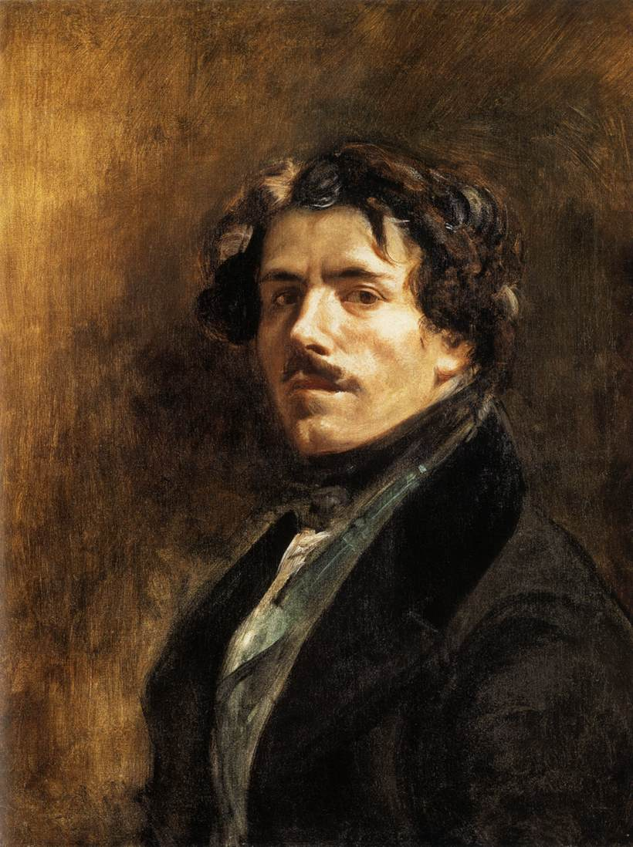
Αυτοπροσωπογραφία, π. 1837, ελαιογραφία,
65 × 54,5 εκ., Λούβρο, Παρίσι.

Slide 3
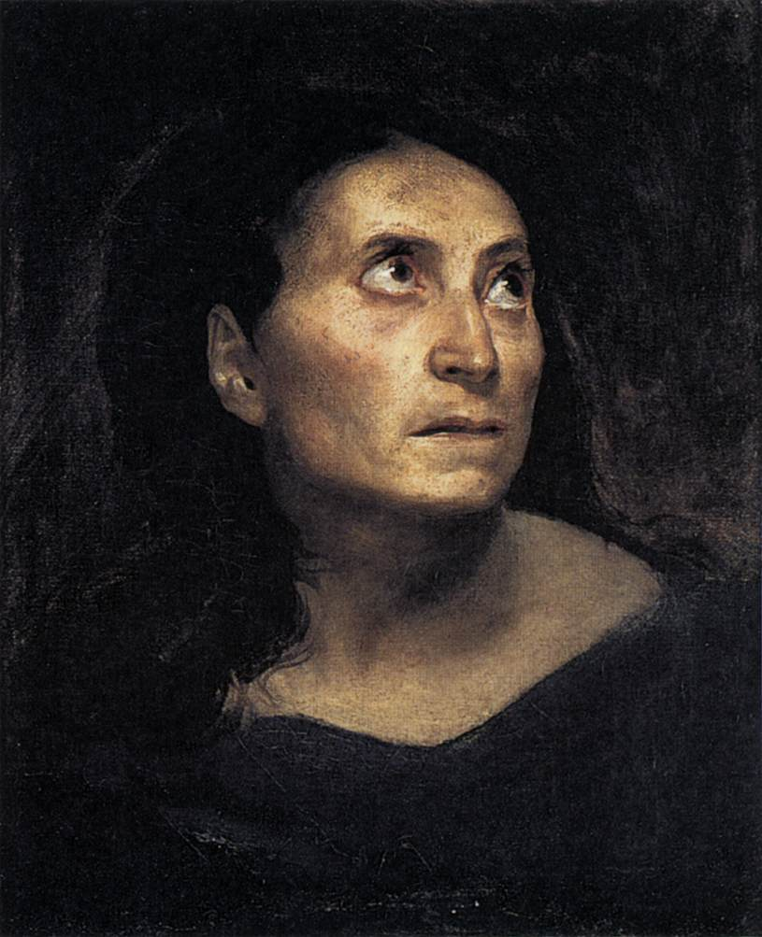
Κεφάλι γυναίκας, π. 1822-1824, ελαιογραφία,
41 × 33 εκ., Musée des Beaux-Arts, Ορλεάνη.

Slide 4
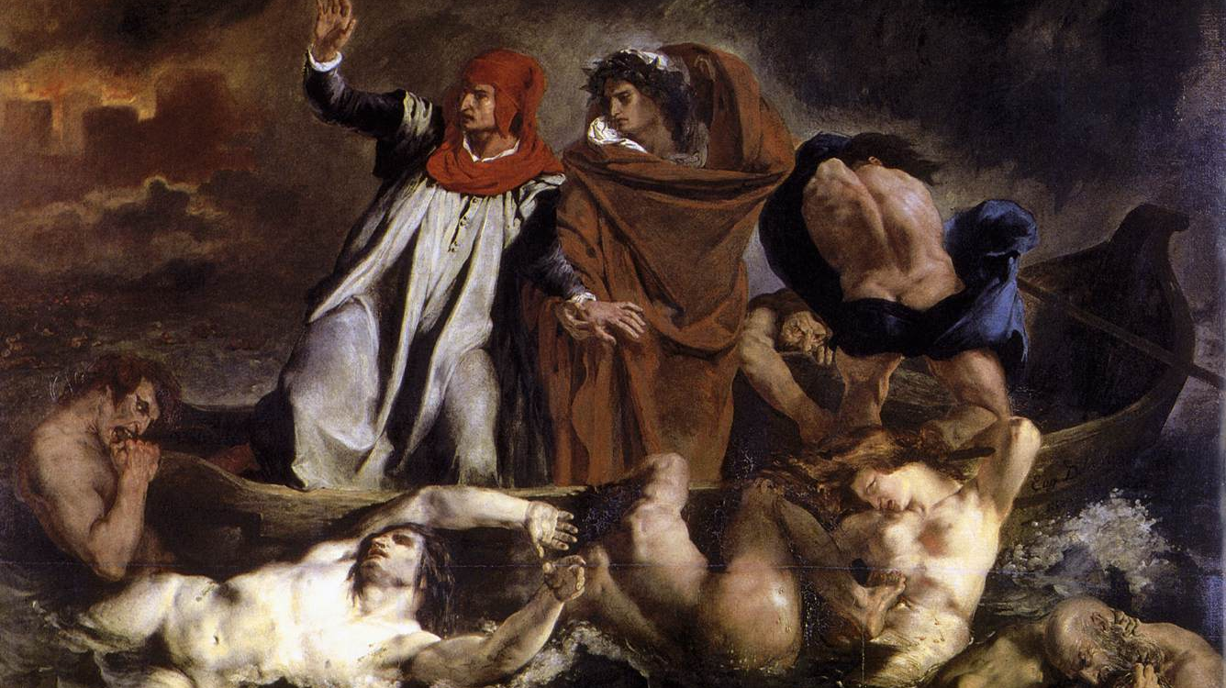
Ο Δάντης και ο Βιργίλιος στην κόλαση, 1822, ελαιογραφία, 189 × 246 εκ., Λούβρο, Παρίσι.

Slide 5
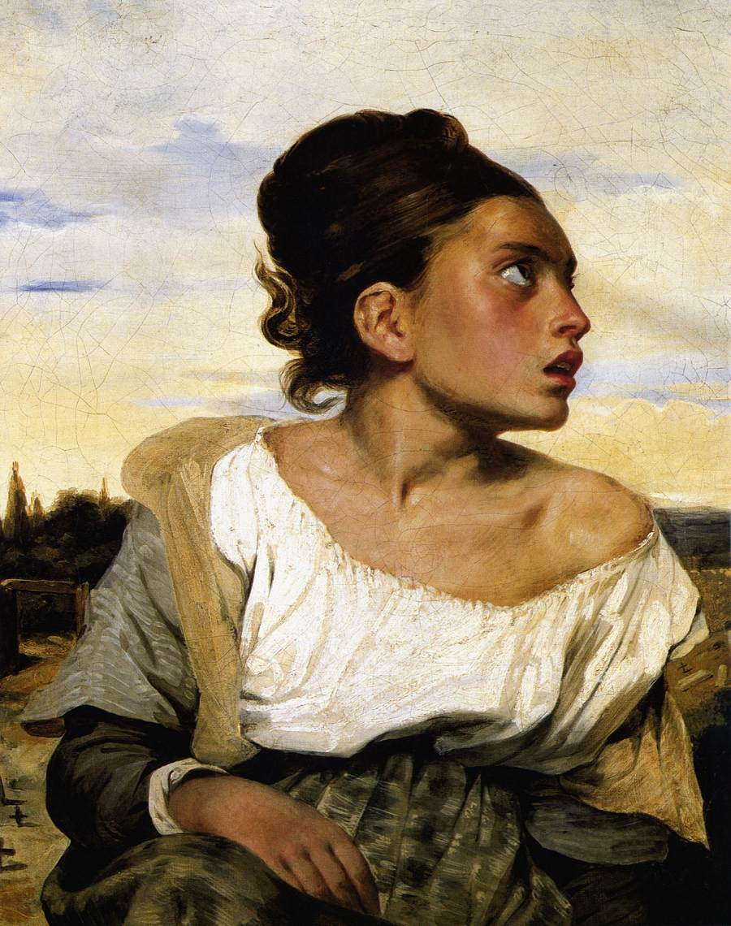
Ορφανή στο Κοιμητήριο, 1824, ελαιογραφία,
65,5 × 54,3 εκ., Λούβρυ, Παρίσι.

Slide 6
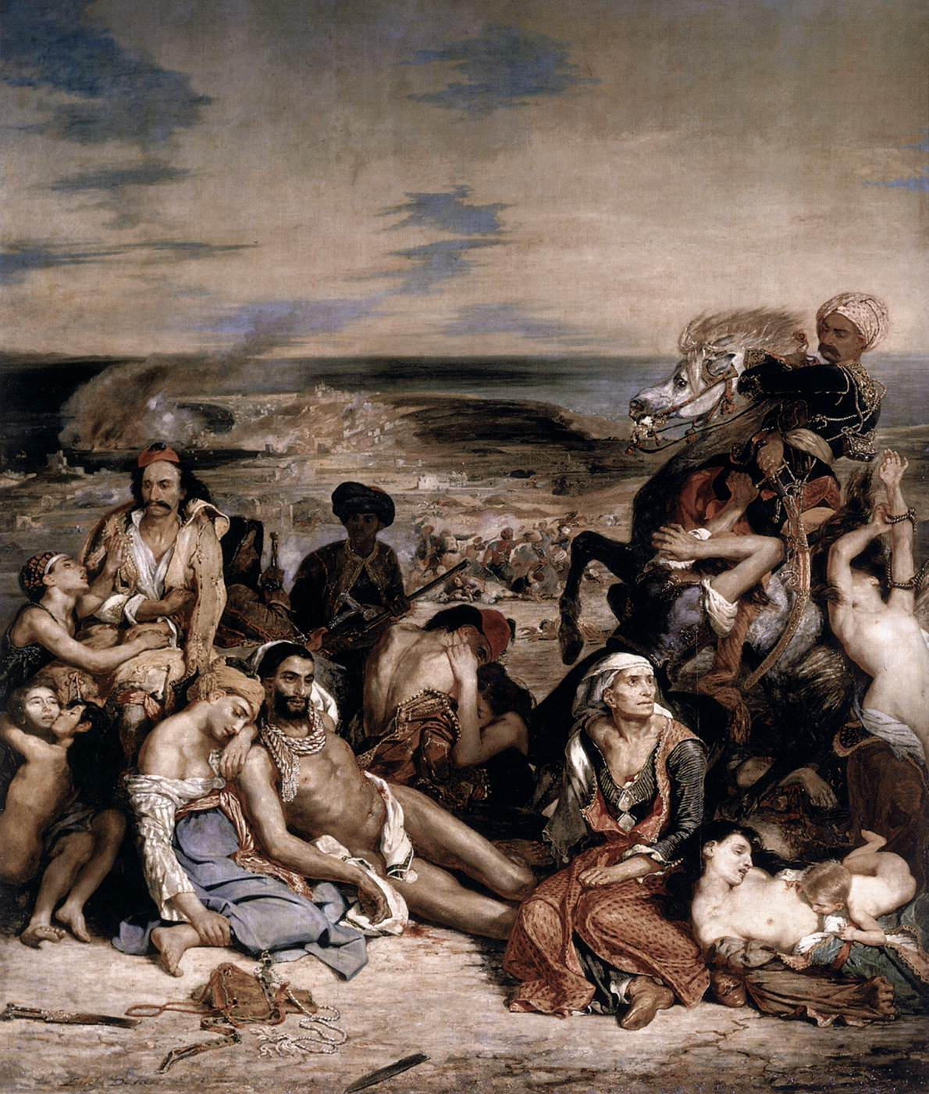
Σκηνή από τις Σφαγές της Χίου, 1824, ελαιογραφία,
419 × 354 εκ., Λούβρο, Παρίσι.

Slide 7
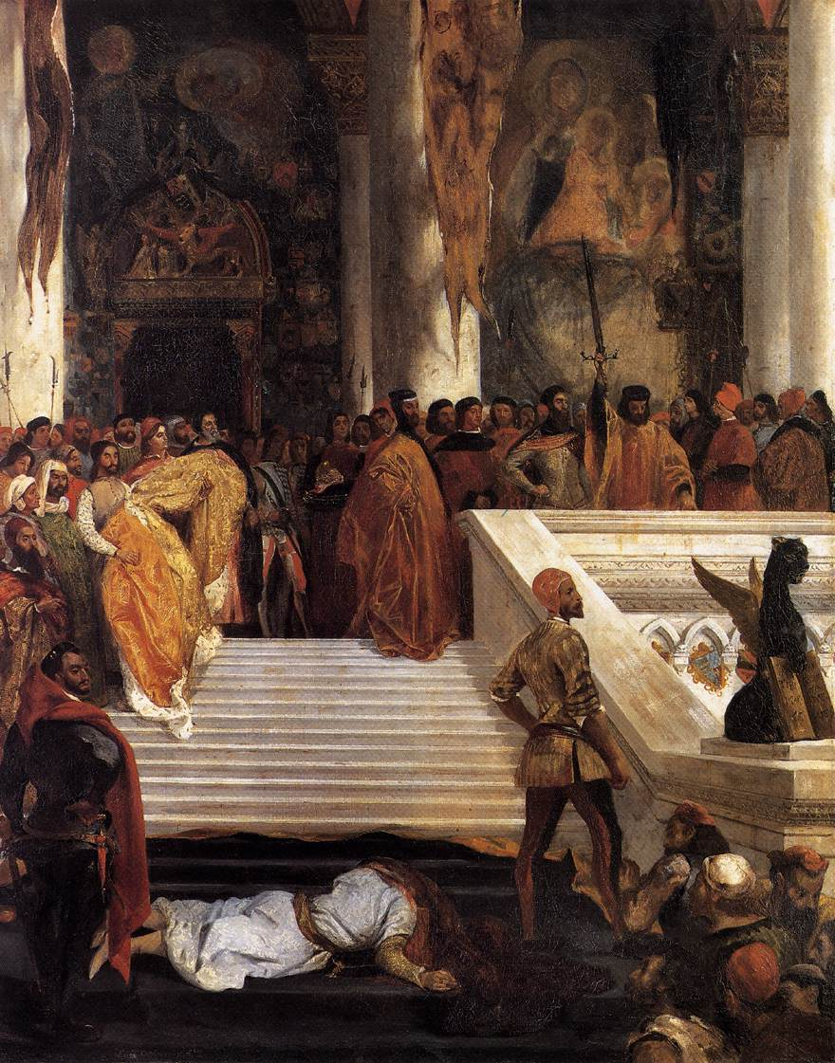
Η εκτέλεση του Δόγη Marino Faliero,1825-26,
ελαιογραφία, 146 × 114 εκ.,Wallace Collection, Λονδίνο.

Slide 8
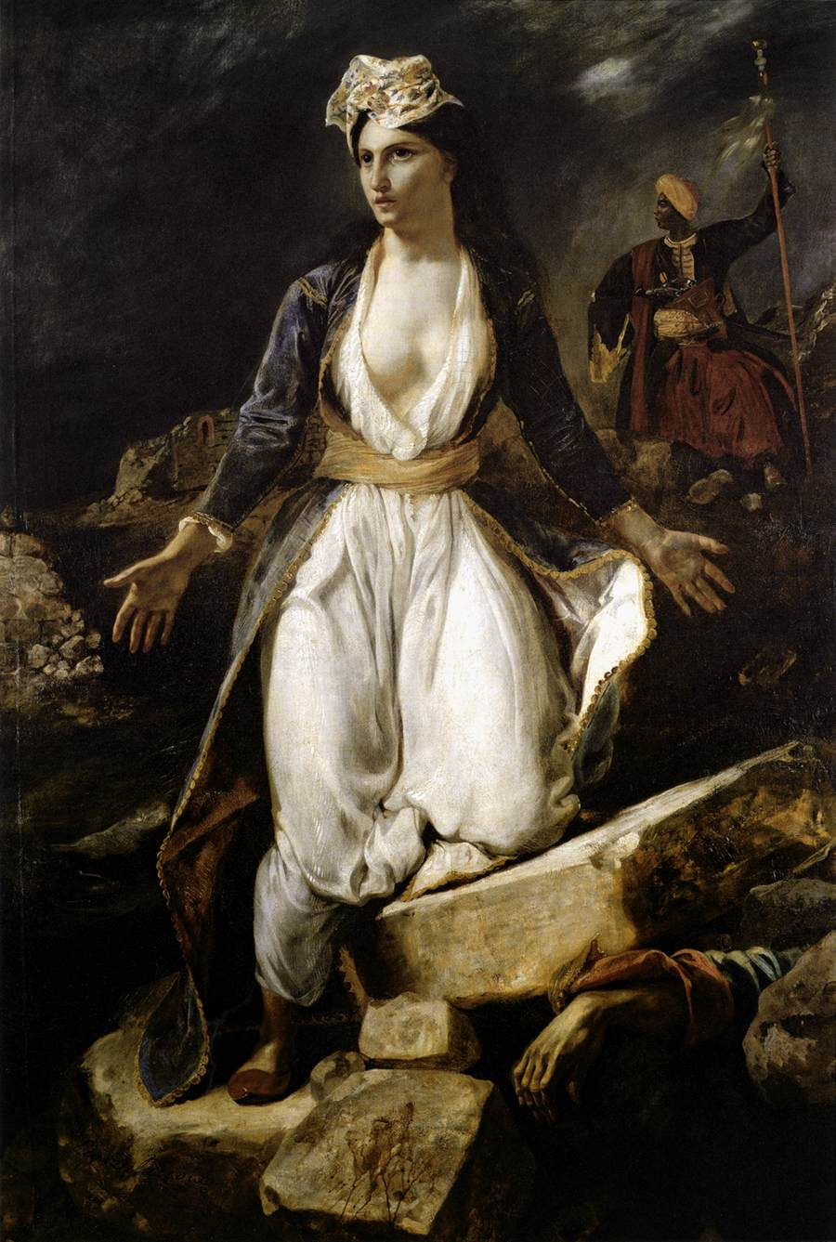
Η Ελλάδα στα ερείπια του Μεσολογγίου, 1826, ελαιογραφία, 208 × 147 εκ., Musée des Beaux-Arts, Μπορντώ.

Slide 10
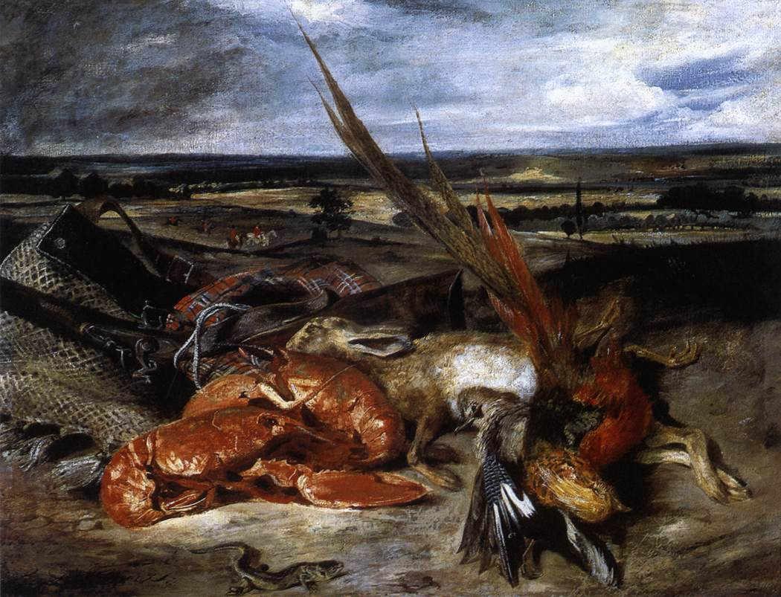
Νεκρή φύση με αστακούς, 1826-27, ελαιογραφία, 80,6 × 106,5 εκ., Λούβρο, Παρίσι.

Slide 11
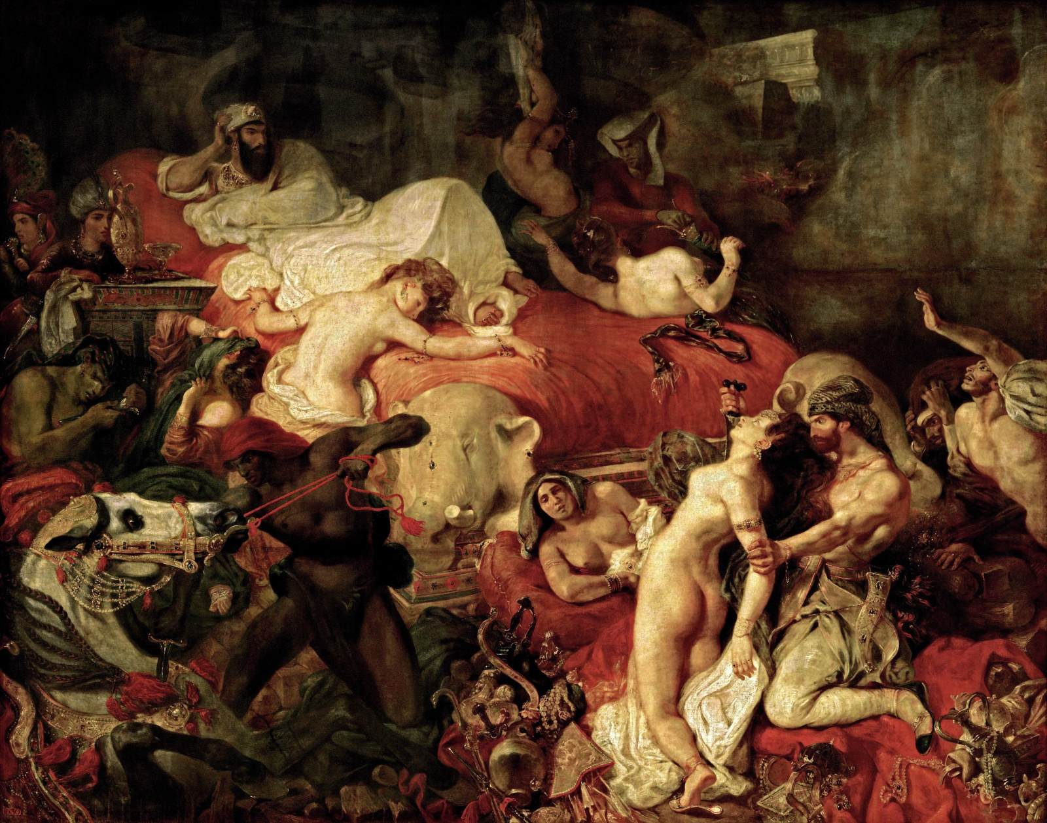
Ο θάνατος του Σαρδανάπαλου, 1827, ελαιογραφία, 392 × 496 εκ., Λούβρο, Παρίσι.

Slide 12
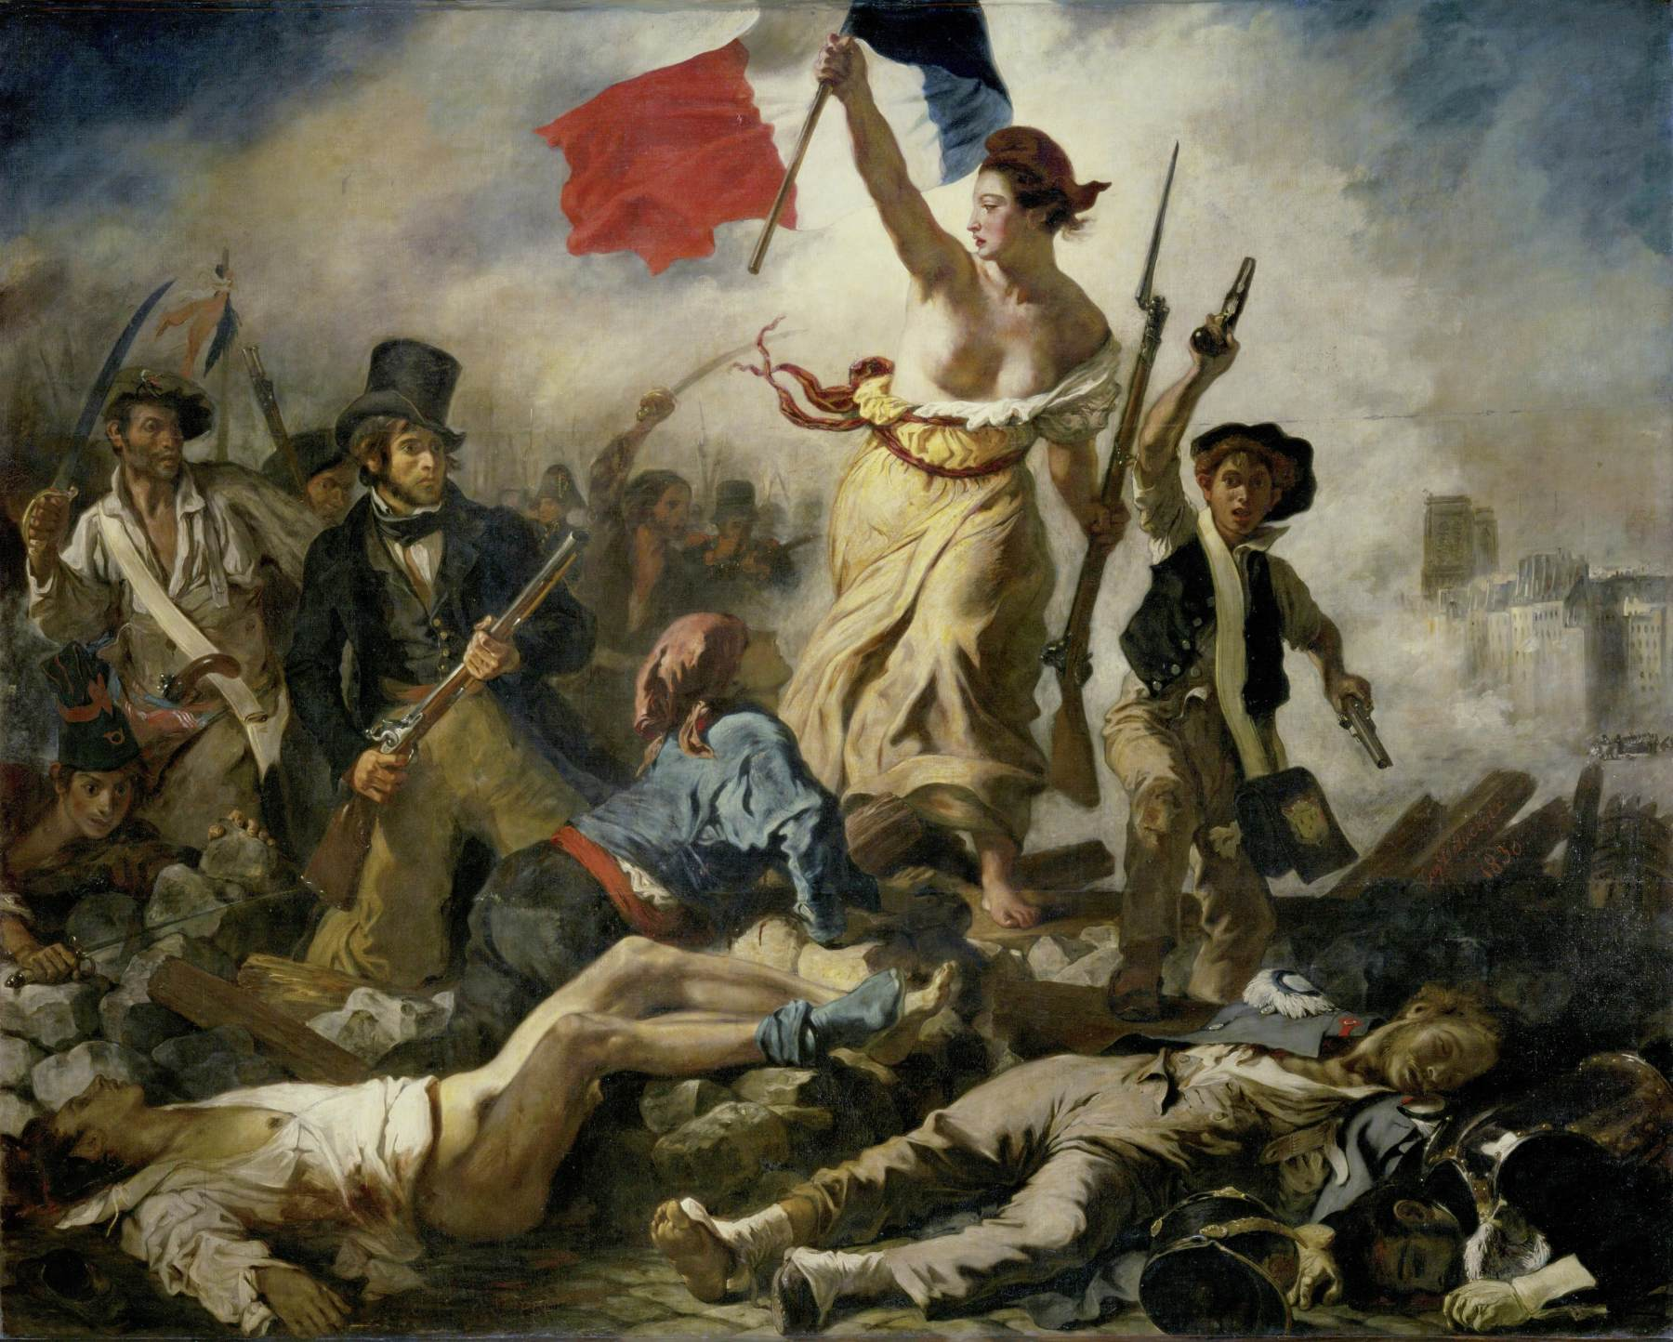
Η Ελευθερία οδηγεί τον Λαό (28η Ιουλίου 1830), 1830, ελαιογραφία, 260 × 325 εκ., Λούβρο, Παρίσι.

Slide 13
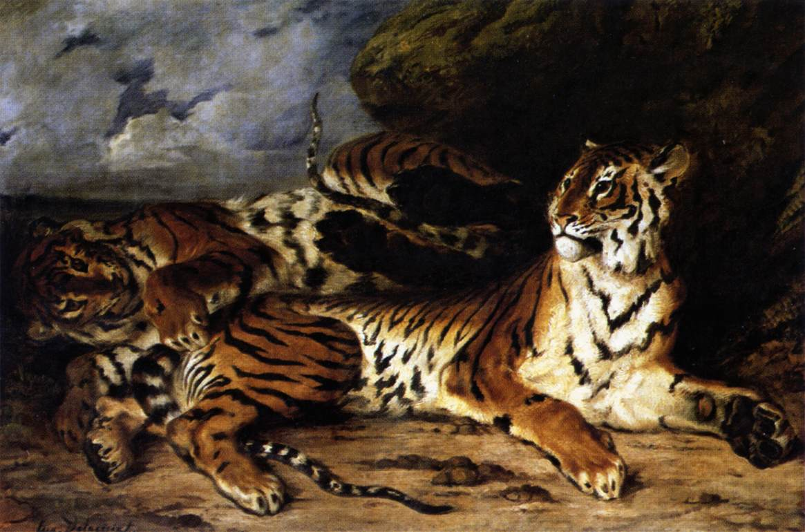
Τιγράκι που παίζει με τη μητέρα του, 1830, ελαιογραφία, 131 × 194,5 εκ., Λούβρο, Παρίσι.

Slide 14
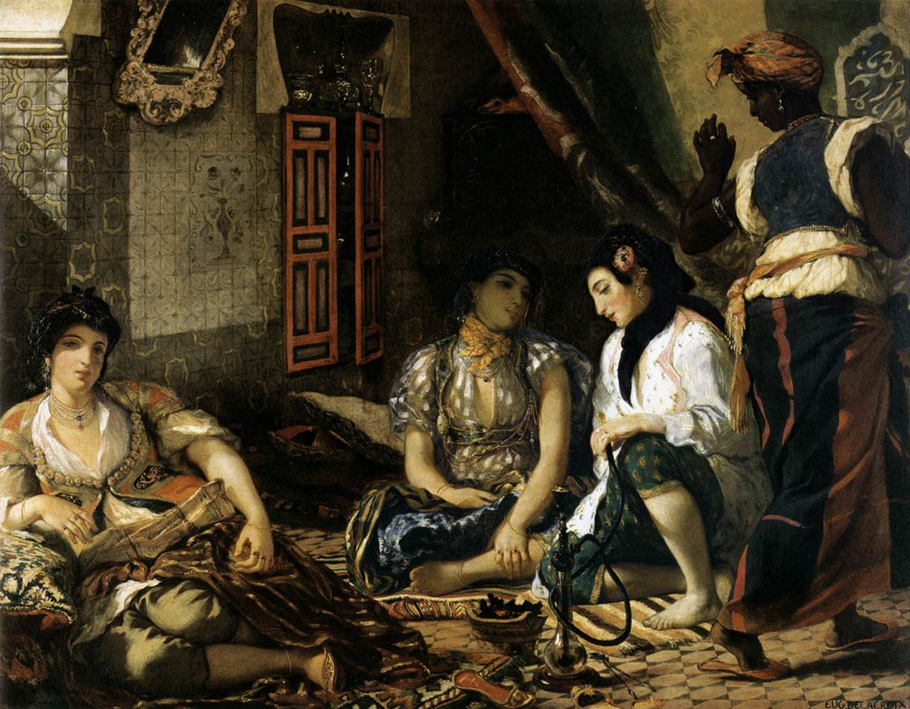
Γυναίκες του Αλγεριού στα διαμερίσματά τους,1834, ελαιογραφία, 180 × 229 εκ., Λούβρο, Παρίσι.

Slide 15
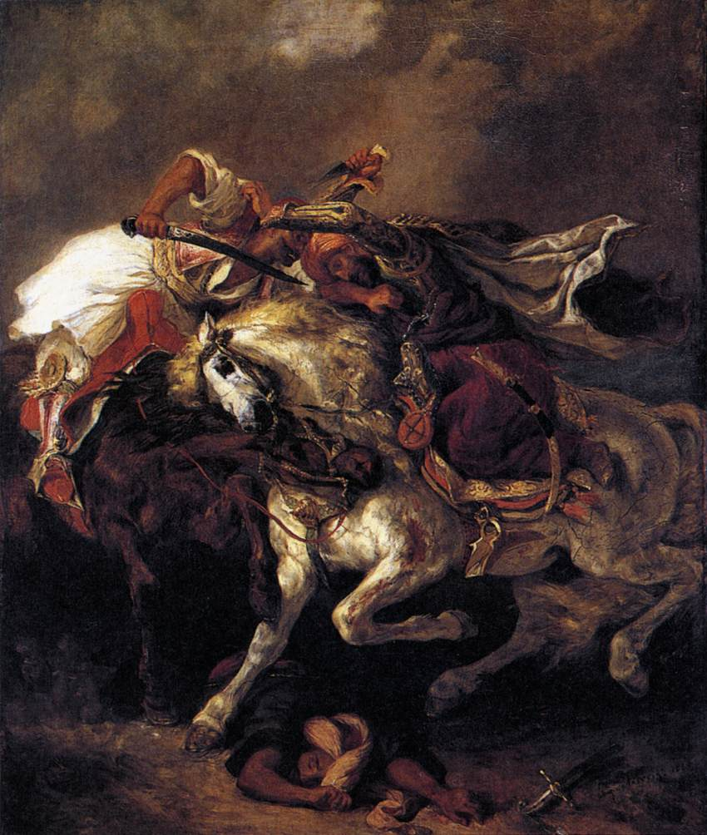
H μάχη του Γκιαούρ με τον Πασά, 1835, ελαιογραφία,
74 × 60 εκ., Musée du Petit Palais, Παρίσι.

Slide 16
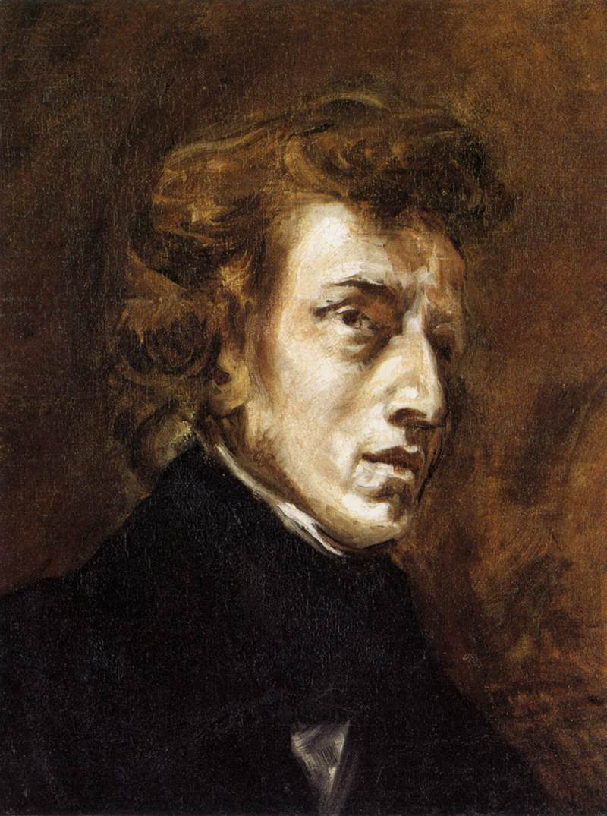
Frédéric Chopin,1838, ελαιογραφία,
45,7 × 37,5 εκ., Λούβρο, Παρίσι.

Slide 17
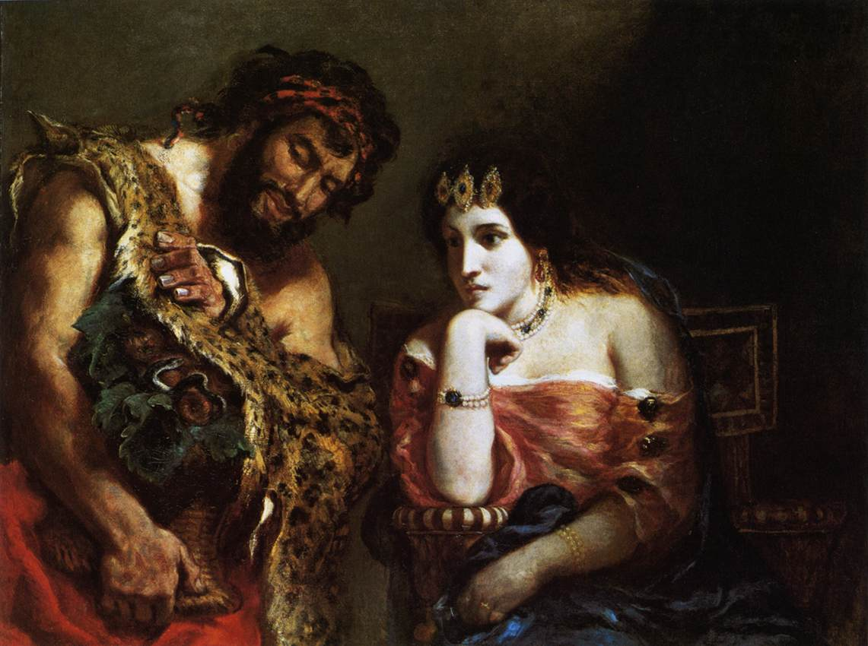
Η Κλεοπάτρα και ο χωρικός,1838, ελαιογραφία, 98 × 123 εκ., Ackland Art Museum, Chapel Hill.

Slide 18
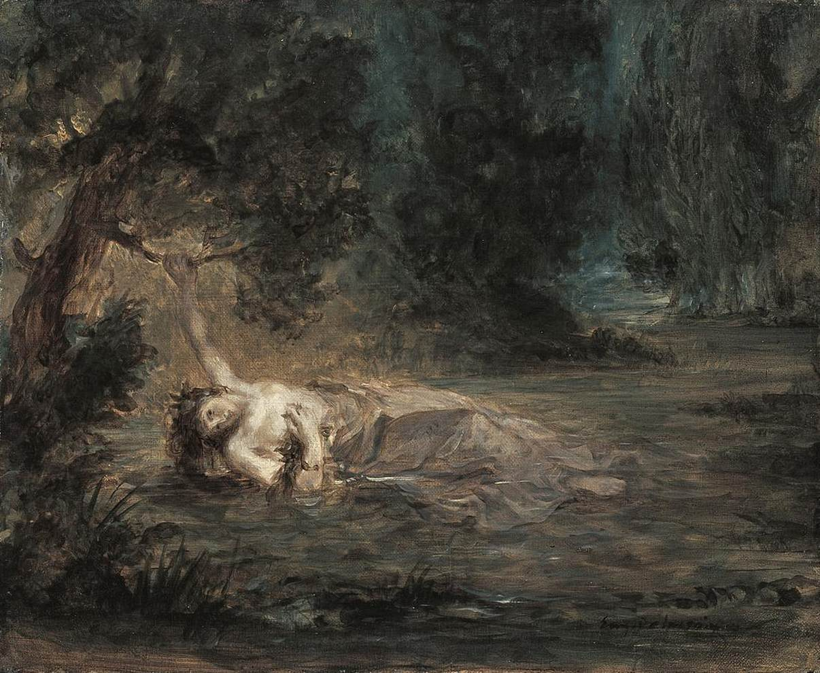
Ο θάνατος της Οφηλίας, 1830, ελαιογραφία, 38 × 46 εκ., Neue Pinakothek, Μόναχο.

Slide 19
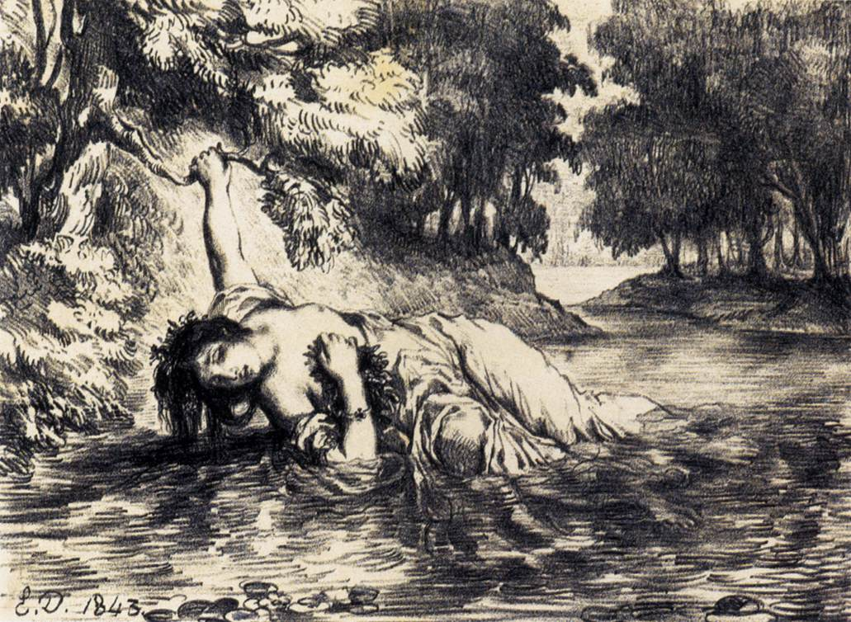
Ο θάνατος της Οφηλίας, 1843, λιθογραφία, 18,1 × 25,5 εκ., Musée Eugène Delacroix, Παρίσι.

Slide 20
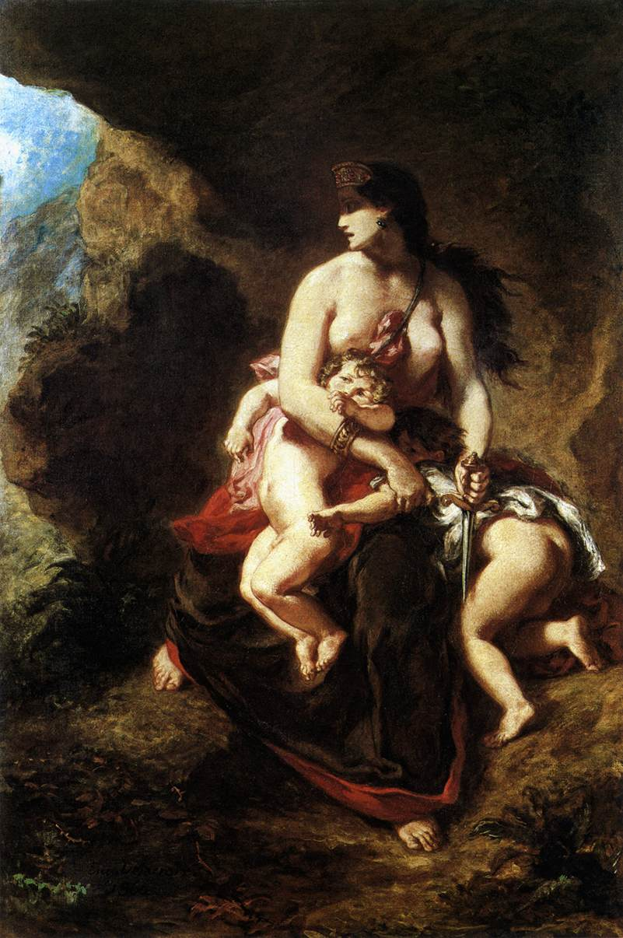
Μήδεια,1838, ελαιογραφία, 122 × 84 εκ., Λούβρο, Παρίσι.

Slide 21
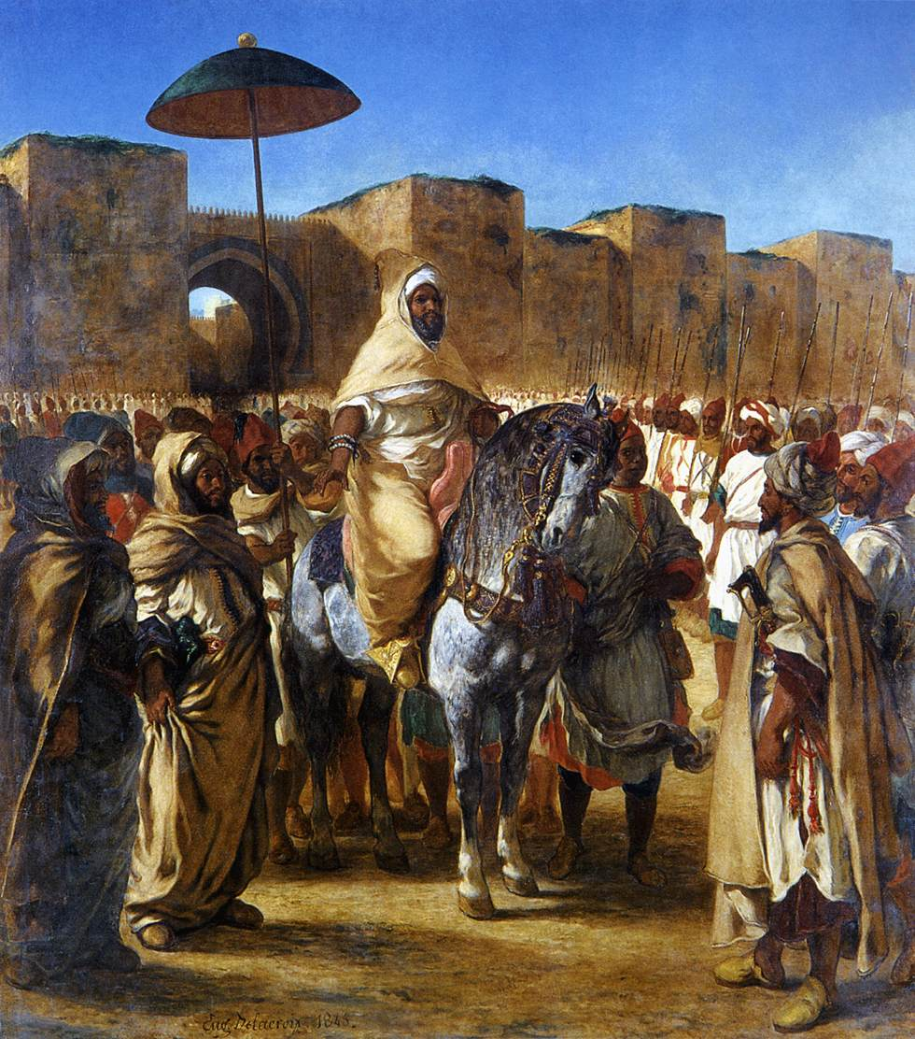
Ο σουλτάνος του Μαρόκου και η ακολουθία του, 1845, ελαιογραφία, 384 × 343 εκ., Musée des Augustins, Τουλούζη.

Slide 22
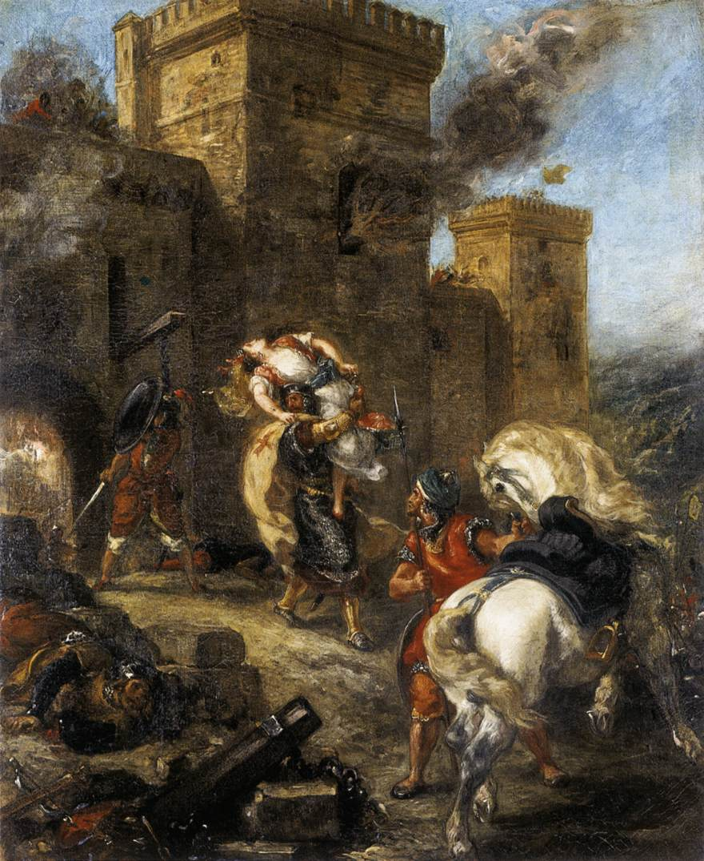
Η απαγωγή της Ρεβέκκας,1858, ελαιογραφία,
105 × 81,5 εκ., Λούβρο, Παρίσι.

Slide 23
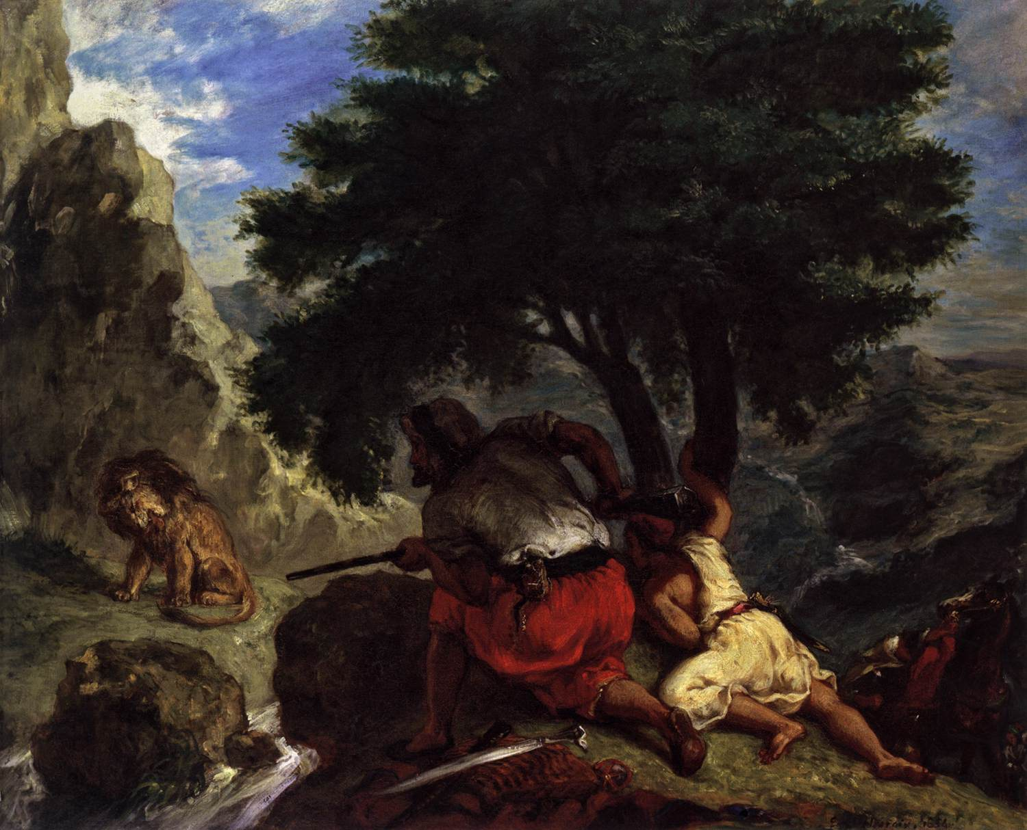
Κυνήγι λιονταριών στο Μαρόκο,1854, ελαιογραφία, 74 × 92 εκ., Ερμιτάζ, Αγία Πετρούπολη.

